Slide 1
ESTRATEGIAS DE PRUEBA PARA WEBAPPS
José Alberto Chávez
Christian vilca

Slide 2
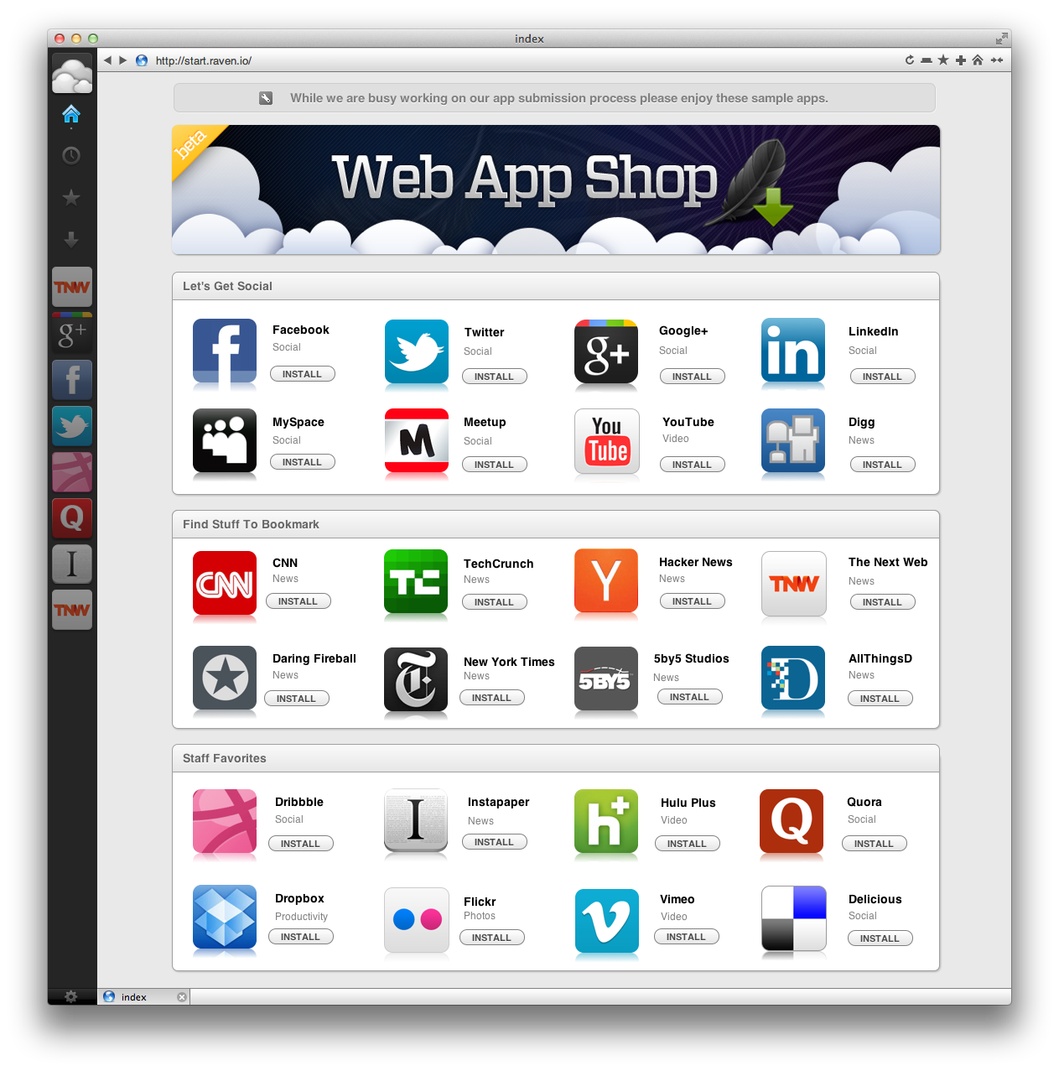
¿Qué es una Web app?
Una web app es una versión de la página web optimizada y adaptable a cualquier dispositivo móvil. Dicho de otra manera, es una página que se puede abrir desde el navegador de cualquier terminal independientemente del sistema operativo que utilice. Esta optimización es posible gracias a HTML5 y CSS3.
La principal ventaja que tienen es su capacidad de adaptación a cualquier dispositivo móvil, como hemos dicho antes. Es suficiente con que el dispositivo cuente con un navegador móvil actualizado, como Chrome o Safari.

Slide 3
Pruebas de Web apps
Se revisa el modelo de contenido de la Web App para descubrir errores.
Se revisa el modelo de la interfaz para asegurarse que todos los casos de uso pueden acomodarse.
Se revisa el modelo de diseño de la Web Appp para descubrir errores de navegación.
Se prueba la interfaz del usuario para descubrir errores en la presentación o los mecanismos de navegación.
Componentes funcionales seleccionados en forma individual.
Se prueba la navegación a través de toda la arquitectura.
La WebApp se implementa en diversas plataformas y se prueba su compatibilidad con cada configuración.
Se realizan pruebas de seguridad con el objetivo de explorar vulnerabilidades en la WebApp dentro del ámbito.
Se llevan a cabo pruebas de desempeño.
La WebApp se prueba en una población controlada y monitoreada de usuarios finales; los resultados de su interacción con el sistema se evalúan para buscar errores de contenido de navegación, relacionados con la facilidad de uso, con la compatibilidad y con la confiabilidad y el desempeño de la WebApp

Slide 4
Prueba de Contenido
Los errores en el contenido de la web app pueden ser tan triviales como errores tipográficos menores o tan significativos como información incorrecta, organización inadecuada o violación de leyes de la propiedad intelectual. La prueba de contenido intenta descubrir éstos y muchos otros problemas antes de que el usuario los encuentre.
Objetivos:
Descubrir errores sintácticos (por ejemplo, errores tipográficos o gramaticales) en documentos de texto, representaciones gráficas y otros medios.
Descubrir errores semánticos (es decir, errores en la precisión o completitud de la información) en cualquier objeto de contenido que se presente conforme ocurre la navegación.
Encontrar errores en la organización o estructura del contenido que se presenta al usuario final.

Slide 5
Prueba de Base de Datos
El lado cliente original solicita información que rara vez se presenta en la forma [por ejemplo, lenguaje de consulta estructurado (SQL)] en la que puede ingresarse a un sistema de gestión de base de datos (DBMS). Por tanto, las pruebas deben diseñarse para descubrir errores cometidos al traducir la solicitud del usuario de manera que pueda procesar el DBMS.
La base de datos puede ser remota en relación con el servidor que alberga la web app. En consecuencia, deben desarrollarse pruebas que descubran errores en la comunicación entre la web app y la base de datos remota.
Los datos brutos adquiridos de la base de datos deben transmitirse al servidor de la web app y formatearse de manera adecuada para su posterior transmisión al cliente. Por tanto, deben desarrollarse pruebas que demuestren la validez de los datos brutos recibidos por el servidor de la web app y también deben crearse pruebas adicionales que demuestren la validez de las transformaciones aplicadas a los datos brutos para crear objetos de contenido válidos.
El objeto de contenido dinámico debe transmitirse al cliente de forma que pueda desplegarse al usuario final. Por ende, debe diseñarse una serie de pruebas para 1) descubrir errores en el formato del objeto de contenido y 2) probar la compatibilidad con diferentes configuraciones del entorno del cliente.

Slide 6
Prueba de Interfaz de Usuario
La verificación y validación de una interfaz de usuario de webapps ocurre en tres puntos distintos.
Durante el análisis de requerimientos, el modelo de interfaz se revisa para garantizar que se da conformidad a los requerimientos de los participantes y a otros elementos del modelo de requerimientos.

Slide 7
Estrategia de prueba de interfaz
La prueba de interfaz ejercita los mecanismos de interacción y valida los aspectos estéticos de la interfaz de usuario:
Las características de la interfaz se prueban para garantizar que las reglas del diseño, estética y contenido visual relacionado estén disponibles sin error para el usuario.
Los mecanismos de interfaz individuales se prueban en forma análoga a la prueba de unidad
Cada mecanismo de interfaz se prueba dentro del contexto de un caso de uso o de una unidad semántica de navegación (USN) para una categoría de usuario específica.
La interfaz completa se prueba contra los casos de uso seleccionados y las USN a fin de descubrir errores en la semántica de la interfaz.
La interfaz se prueba dentro de varios entornos (por ejemplo, navegadores) para garantizar que será compatible.

Slide 8
Prueba en el nivel de componente
La prueba en el nivel de componente, también llamada prueba de función, se enfoca en un conjunto de pruebas que intentan descubrir errores en funciones de las webapps.
Son usuales los siguientes métodos de diseño de caso de prueba.
Partición de equivalencia. El dominio de entrada de la función se divide en categorías o clases de entrada a partir de las cuales se derivan casos de prueba.
Análisis de valor de frontera. Los datos de los formularios se prueban en sus fronteras.
Prueba de rutas. Si la complejidad lógica de la función es alta,10 puede usarse la prueba de rutas (un método de diseño de casos de prueba de caja blanca).

Slide 9
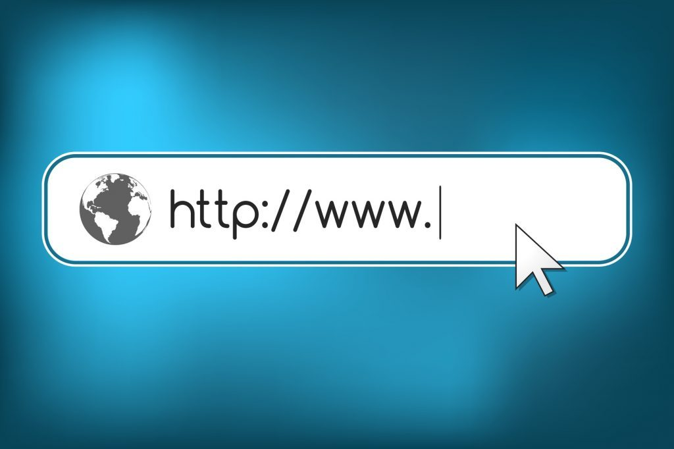
PRUEBA DE NAVEGACIÓN
Este proceso de navegación es predecible porque cada visitante tiene un conjunto de objetivos cuando llega. Al mismo tiempo, el proceso de navegación puede ser impredecible porque el visitante, influido por algo que ve o aprende, puede elegir una ruta o iniciar una acción que no es usual conforme al objetivo original.

Slide 10
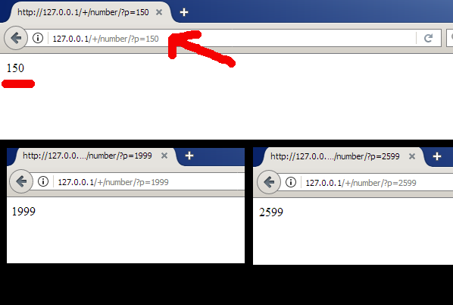
PRUEBA DE NAVEGACIÓN
Prueba de Sintaxis de navegación : La primera fase de la prueba de navegación en realidad comienza durante la prueba de interfaz. Los mecanismos de navegación se prueban para asegurarse de que cada interfaz realiza la función que se le ha encargado
Prueba de Semántica de navegación: Una unidad semántica de navegación (USN) se define como “un conjunto de estructuras de información y navegación relacionada que colaboran en el cumplimiento de un subconjunto de requerimientos de usuario relacionados”

Slide 11
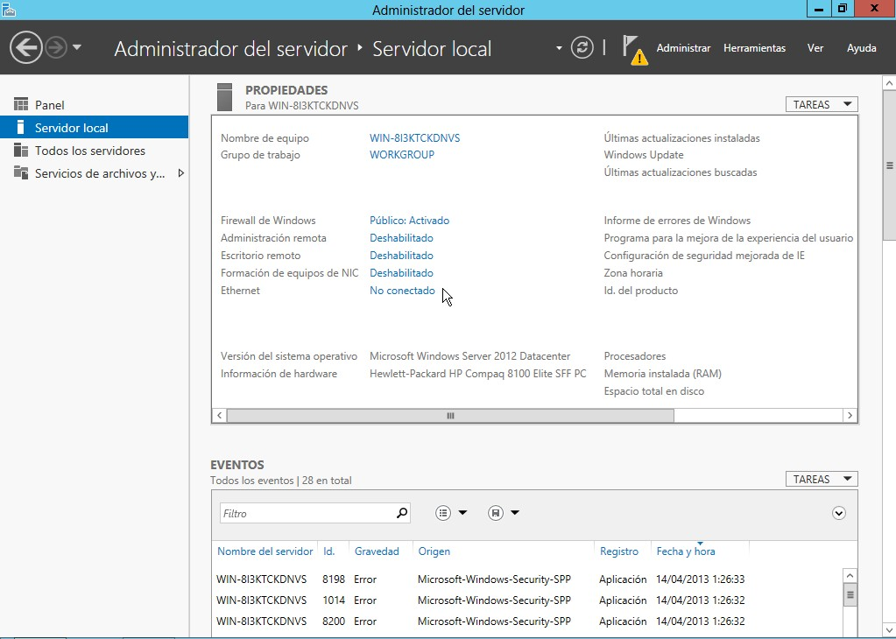
Prueba de configuración
La impresión que un usuario tiene de la webapp y la forma en la que interactúa con ella pueden diferir significativamente de la experiencia de otro usuario si ambos usuarios no trabajan dentro de la misma configuración en el lado cliente

Slide 12
Prueba de configuración
Conflictos en el lado servidor : En el lado servidor, los casos de prueba de configuración se diseñan para verificar que la configuración servidor proyectada pueda soportar la webapp sin error
Conflictos en el lado cliente : Las pruebas de configuración se enfocan con más peso en la compatibilidad de la webapp. Además de estos componentes, otras variables incluyen software de redes, caprichos de la ISP y aplicaciones que corren de manera concurrente. Para diseñar pruebas de configuración en el lado cliente, debe reducir el número de variables de configuración a un número manejable

Slide 13

Prueba de seguridad
Las pruebas de seguridad se diseñan para sondear las vulnerabilidades del entorno lado cliente, las comunicaciones de red que ocurren conforme los datos pasan de cliente a servidor y viceversa, y el entorno del lado servidor. Cada uno de estos dominios puede atacarse, y es tarea del examinador de seguridad descubrir las debilidades que puedan explotar quienes tengan intención de hacerlo.

Slide 14
Prueba de seguridad
Del lado cliente
Links maliciosos
Desbordamiento de buffer
Coockies no autorizadas
Spoofing
Del lado servidor
Ataques de negación de servicio
Ingreso a la base de datos

Slide 15
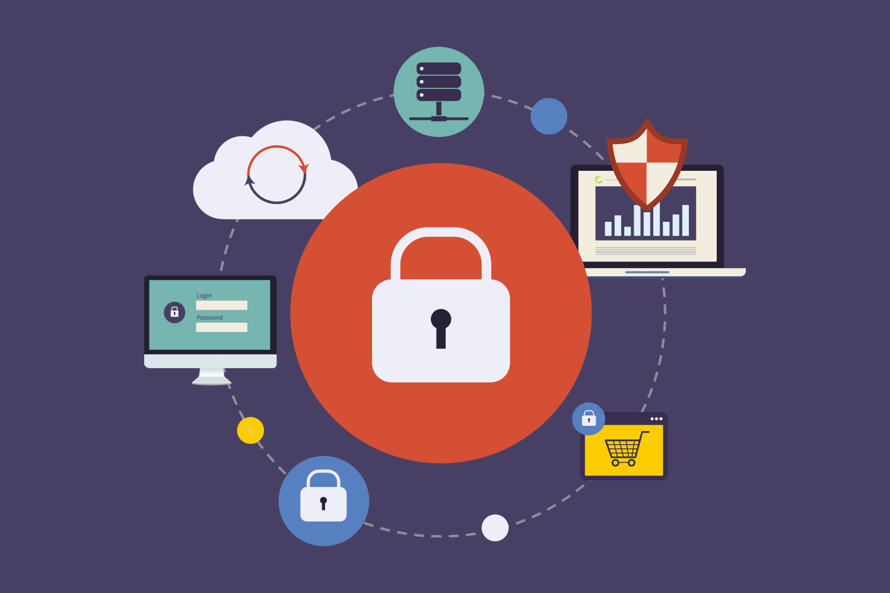
Prueba de seguridad
Firewall
Autenticación
Encriptado (Certificados digitales)
Autorización

Slide 16
Prueba de rendimiento
Las pruebas de rendimiento se usan para descubrir problemas de rendimiento que pueden ser resultado de
falta de recursos en el lado servidor
red con ancho de banda inadecuada
capacidades de base de datos inadecuadas
capacidades de sistema operativo deficientes
funcionalidad de webapp pobremente diseñada
Otros conflictos de hardware o software

Slide 17
Prueba de rendimiento
¿El tiempo de respuesta del servidor se degrada a un punto donde es apreciable e
inaceptable?
¿En qué punto (en términos de usuarios, transacciones o carga de datos) el rendimiento
se vuelve inaceptable?
¿Qué componentes del sistema son responsables de la degradación del rendimiento?
¿Cuál es el tiempo de respuesta promedio para los usuarios bajo diversas condiciones de
carga?
¿La degradación del rendimiento tiene impacto sobre la seguridad del sistema?
¿La confiabilidad o precisión de la webapp resulta afectada conforme crece la carga
sobre el sistema?
¿Qué sucede cuando se aplican cargas que son mayores que la capacidad máxima del
servidor?
¿La degradación del rendimiento tiene impacto sobre los ingresos de la compañía?

